Slide 1
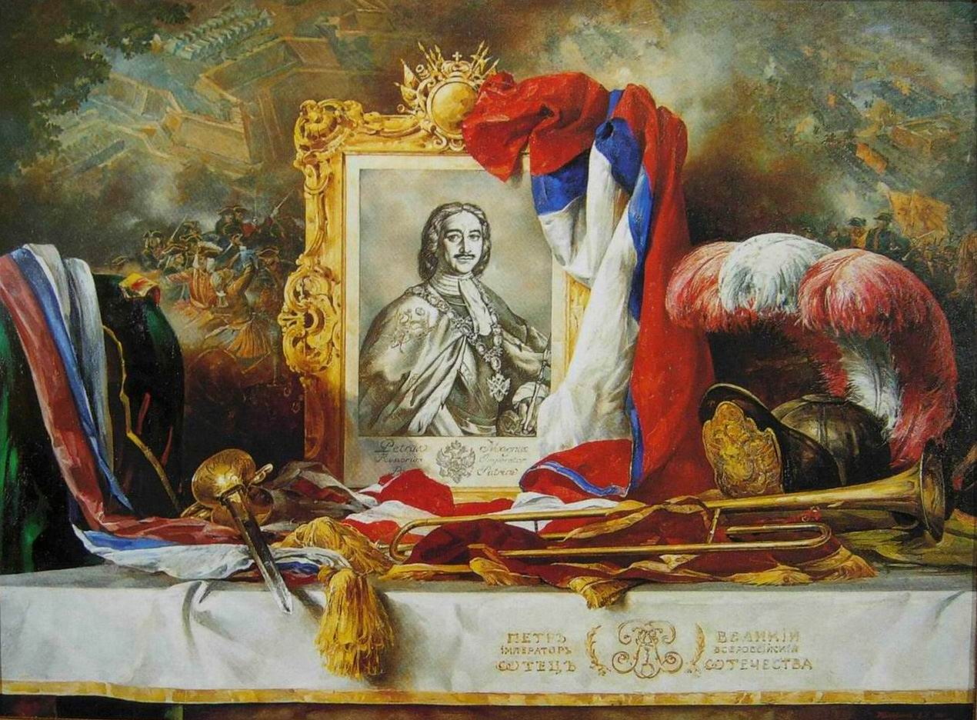
ПЁТР ВЕЛИКИЙ

Slide 2
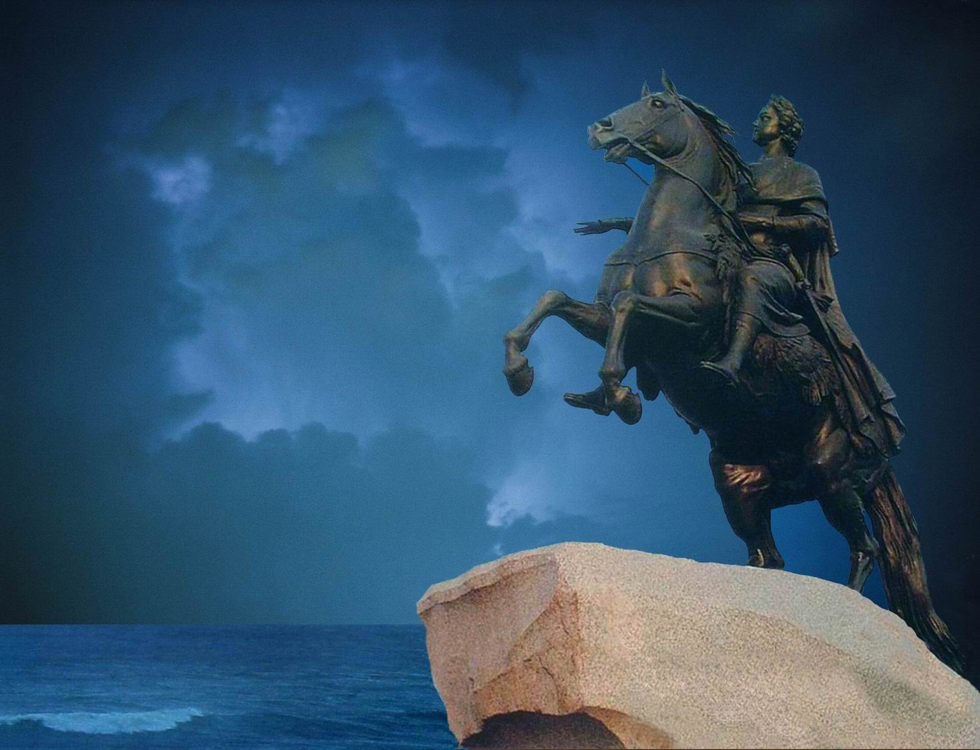

1689-1725 гг.
1689-1725 гг.
Эпоха Петра I

Slide 3
Задание группе:
1. Выберите преобразования петровской эпохи, относящиеся к вашей сфере. Обсудите, какие еще преобразования можно добавить, в каких преобразованиях можно добавить грозди.
2. При необходимости, обозначьте дату, объясните понятия.
3. Составьте свою часть кластера в тетрадь.
4. Оформите кластер своей сферы на доске и выступите перед классом.

Slide 4
РАФТ
Р – роль. То есть, от чьего имени вы будете писать?
А – аудитория. Кому вы будете писать?
Ф – в какой форме вы будете писать (рассказ, диалог, эссе).
Т – тема. На чем будет сосредоточен ваш текст? Какова его основная идея?

Slide 5
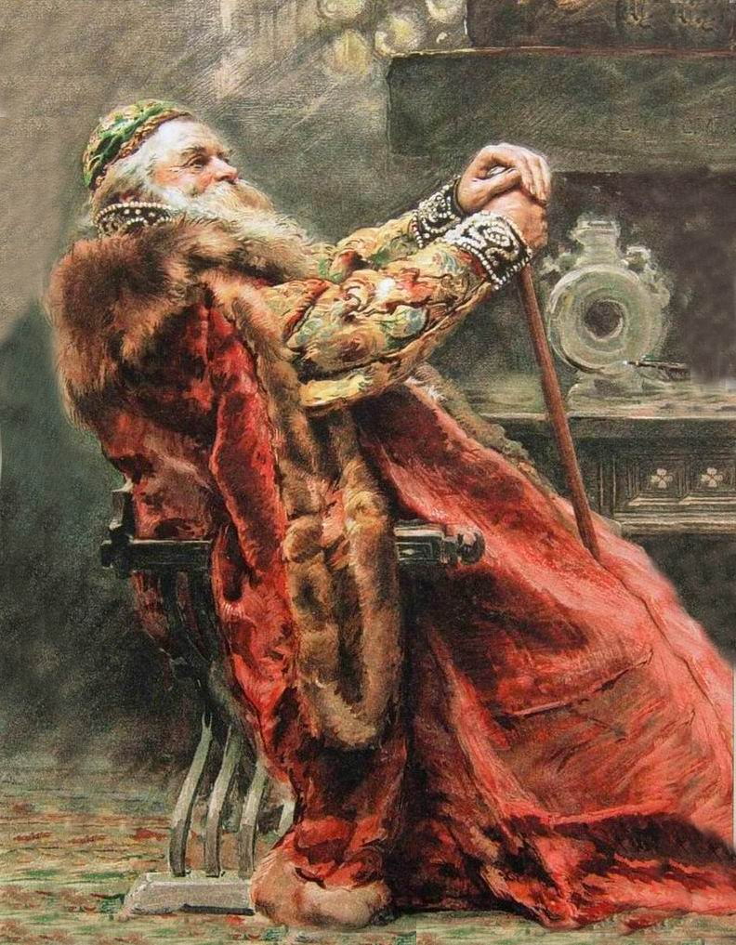
БОЯРИН

Slide 6
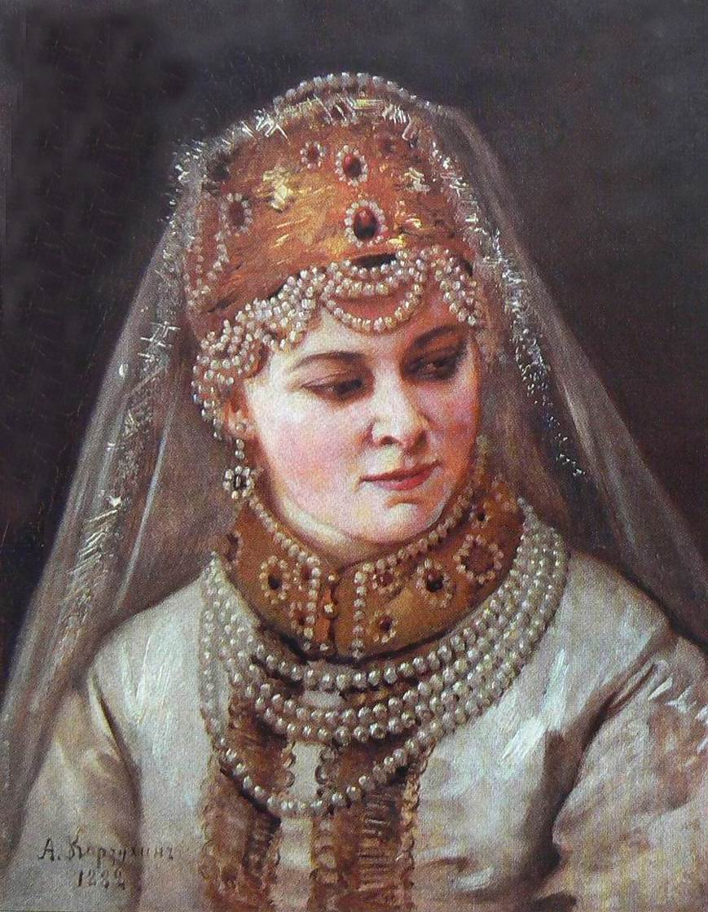

Slide 7
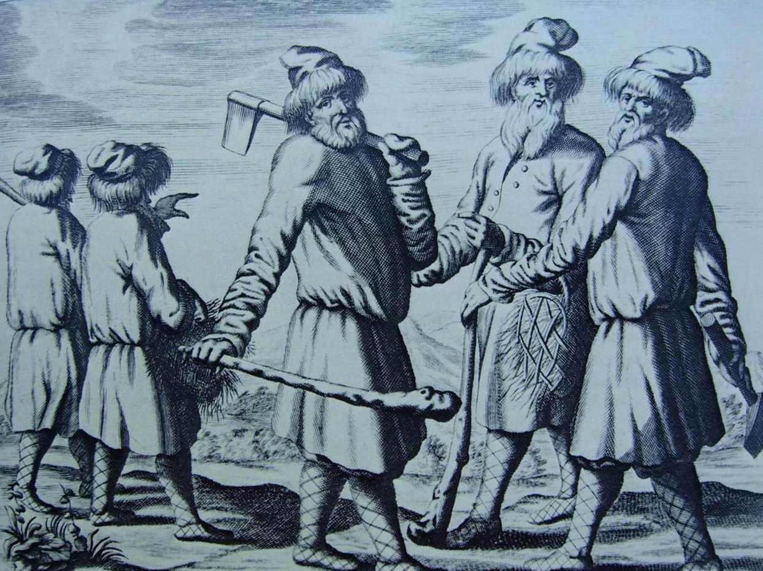
КРЕСТЬЯНЕ

Slide 8
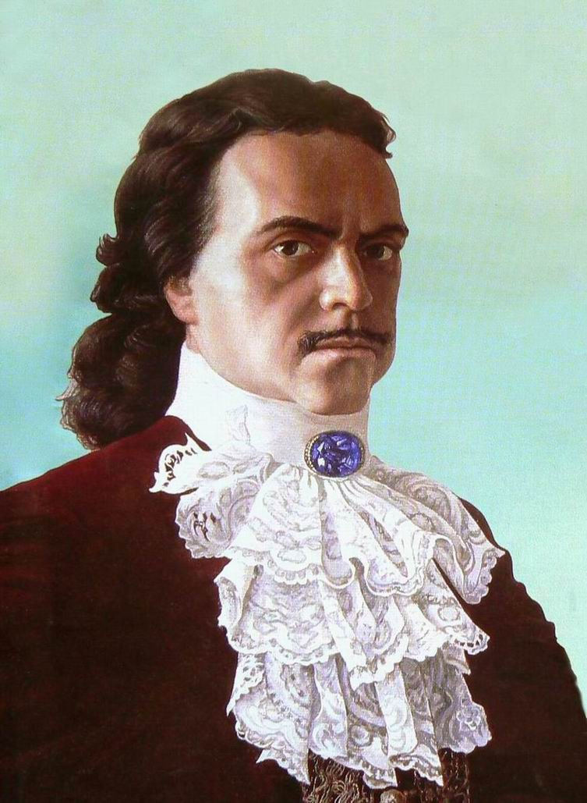
ПЕТР I

Slide 9
существительное
прилагательное прилагательное
глагол глагол глагол
афоризм, высказывание, строка
из песни и т.д.
существительное
(метафора, синоним)

Slide 10
Домашнее задание
Выразите свое отношение к эпохе Петра I, написав эссе на одну из предложенных тем:
1. «Эпоха Петра I для меня – это…»
2. «Петр Великий, на мой взгляд, …»
3. «Преобразования Петра Великого, как мне кажется, …»
Для любознательных: Продолжились ли преобразования Петра I после его смерти?

